Slide 1

VUE3.0项目实战
黑马程序员深圳校区 前端教研部

Slide 2
效果展示

Slide 3
效果展示
http://huangjiangjun.top/movie/

Slide 4



效果展示

Slide 5
自我介绍

Slide 6

自我介绍
段子黄

Slide 7


感谢
花姐

Slide 8
资料获取找黑妹

Slide 9
技术储备

Slide 10
技术储备
1. HTML
5. VUE2.X
2. CSS
6. axios
3. JS
7. TS
4. AJAX

Slide 11
开发环境

Slide 12



开发环境
操作系统:
windows10
浏览器:
chrome
编辑器:
vscode

Slide 13
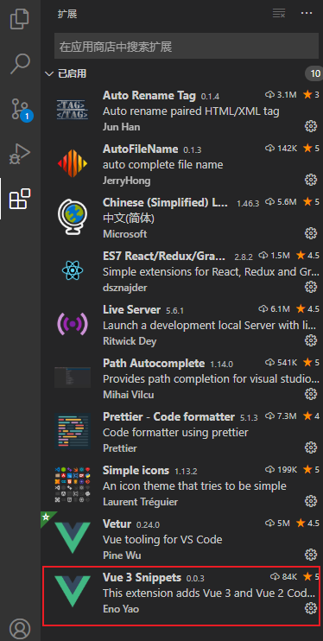
开发环境 | vscode插件

Slide 14
课程安排

Slide 15
课程安排
第一天:
vue3.0新特性介绍、vue3.0全家桶使用
第二天:
黑马电影

Slide 16
第一天
目
Vue3.0新特性介绍
Vue3.0全家桶使用
录
Contents

Slide 17
Vue3.0新特性
01. 虚拟DOM重写
02. 优化 slots 的生成
03. 静态树提升(Static Tree Hoisting)
04. 静态属性提升
05. 基于 Proxy 的 Observation
06. ...

Slide 18
Vue3.0全家桶使用-Vue
data
methods
computed
生命周期函数
组件传值
...

Slide 19
第一天
目
Vue3.0新特性介绍
Vue3.0全家桶使用
录
Contents

Slide 20
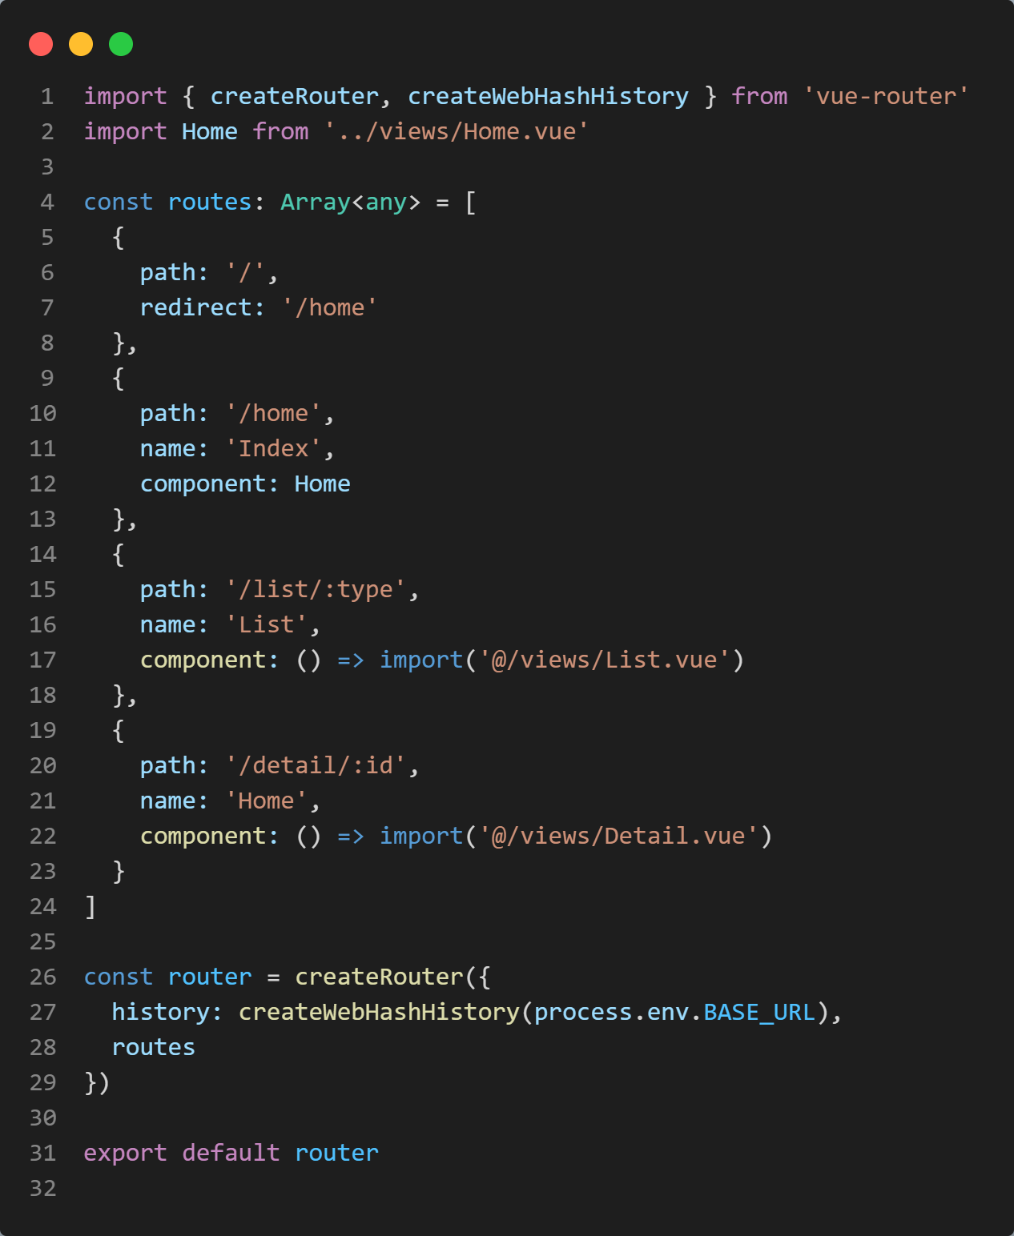
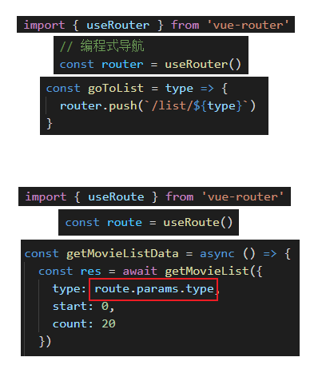
Vue3.0全家桶使用-VueRouter

Slide 21
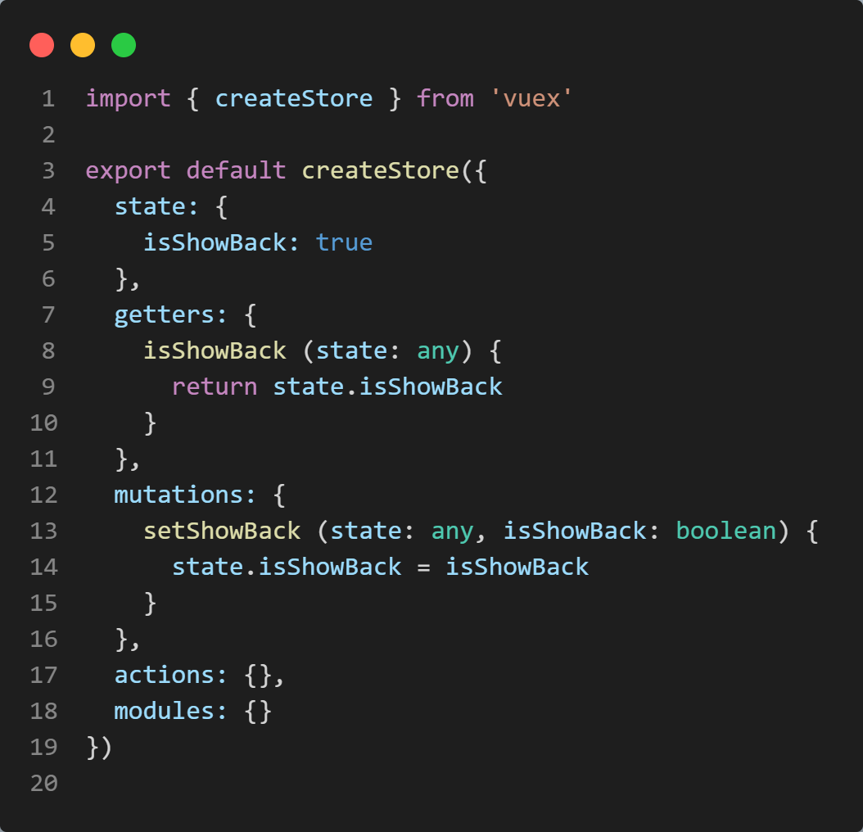
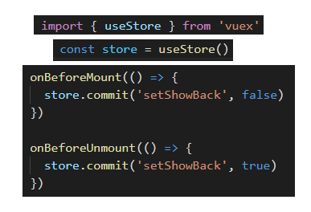
Vue3.0全家桶使用-Vuex

Slide 22
Thank You

Slide 23
明天见

